Slide 1
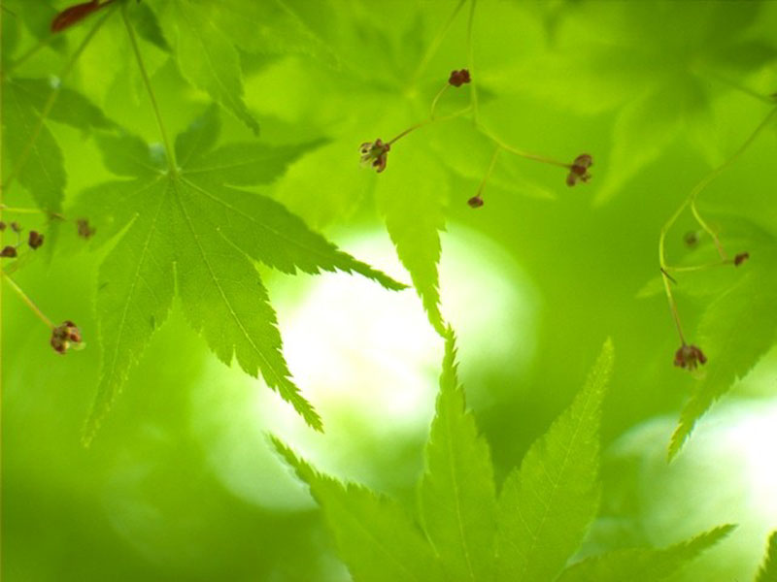
Bài 8
QUANG HỢP Ở THỰC VẬT

Slide 2
BÀI 8: QUANG HỢP Ở THỰC VẬT
I. Khái quát về quang hợp ở thực vật
1. Quang hợp là gì?
2. Vai trò của quang hợp
II. Lá là cơ quan quang hợp
1. Lục lạp là bào quan quang hợp
2. Hệ sắc tố quang hợp
Notes:
2

Slide 3
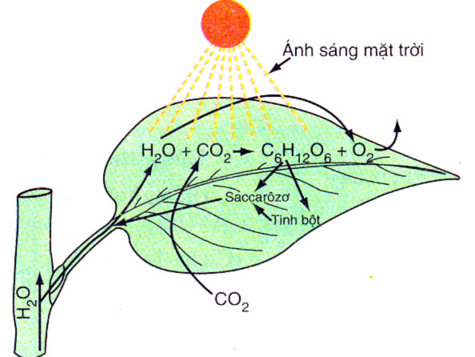
I. Khái quát về quang hợp ở thực vật
1. Quang hợp là gì ?
PTTQ :
Ánh sáng
6CO2 + 12 H2O → C6H12O6 + 6 O2 + 6H2O
Diệp lục
Nước lấy từ rễ
trong không khí
Sơ đồ quang hợp ở cây xanh

Slide 4
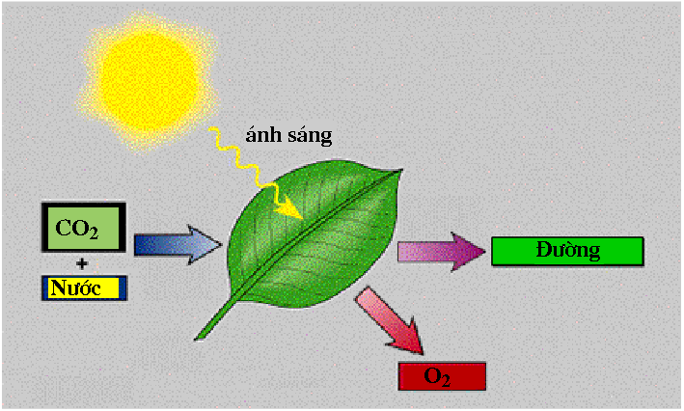
Nguyên liệu và sản phẩm của quang hợp

Slide 5
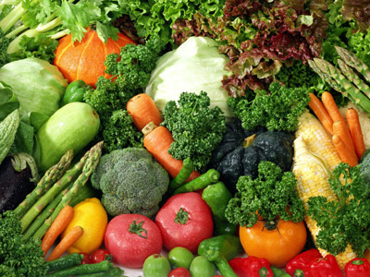
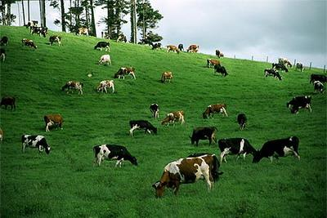
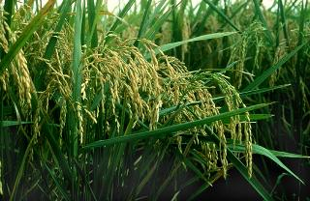
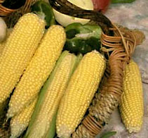
2. Vai trò của quang hợp
Cung cấp.???????

Slide 6
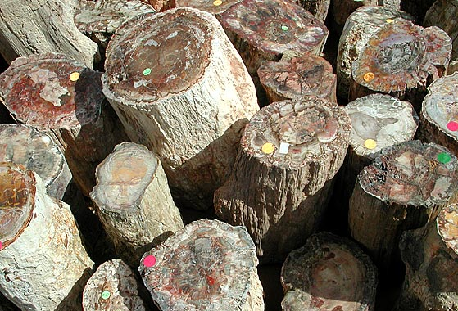
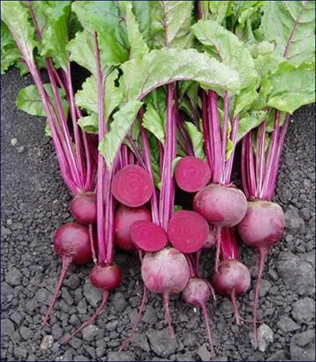
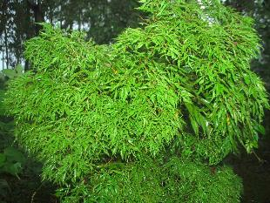
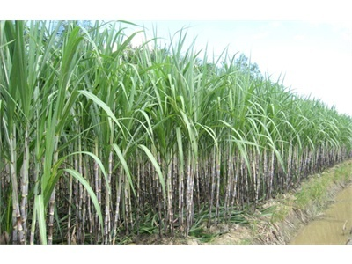
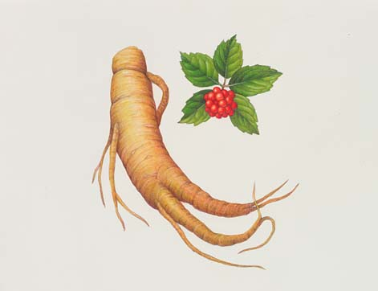
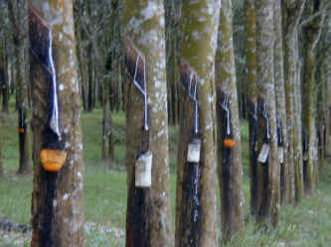
2. Vai trò của quang hợp
- Cung cấp…??????
Cây lấy gỗ, nhựa
Cây lấy đường
Cây làm thuốc

Slide 7
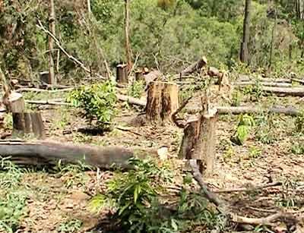
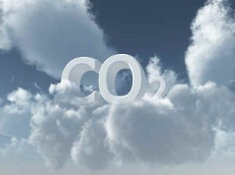
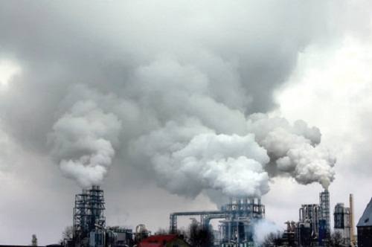
2. Vai trò của quang hợp
?????.

Slide 8
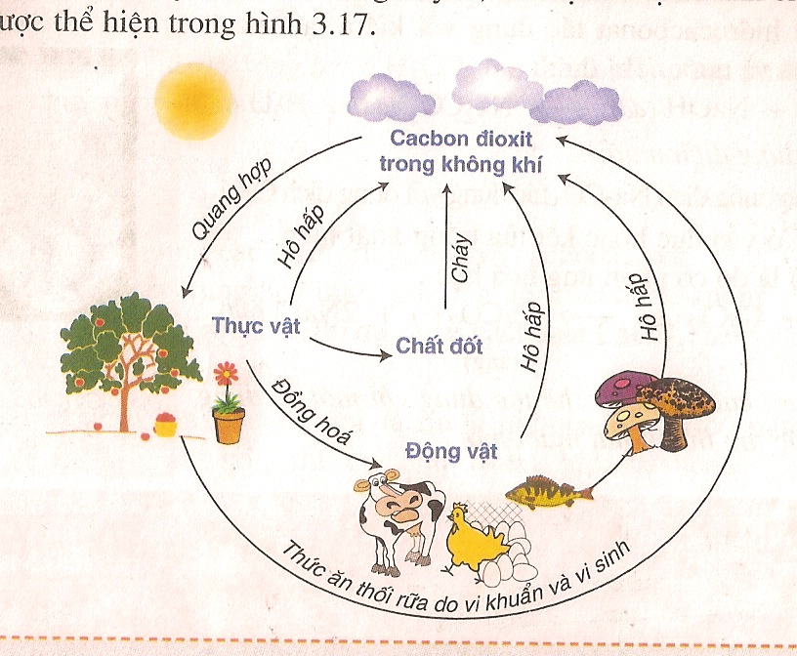
2. Vai trò của quang hợp
Hàng năm hấp thụ 600 tỉ tấn khí CO₂
Giải phóng 400 tỉ tấn khí O₂

Slide 9
Là học sinh em cần phải làm gì để bảo vệ môi trường sống?

Slide 10
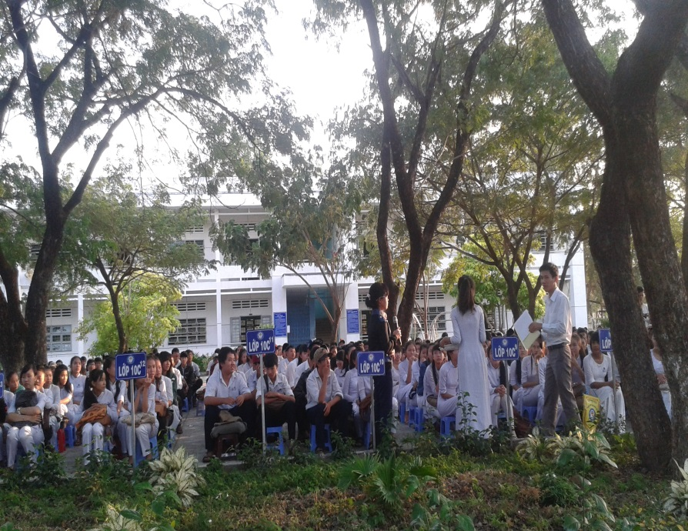
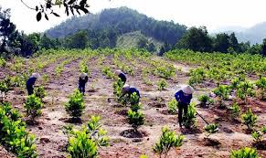
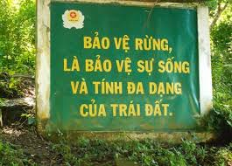

Slide 11
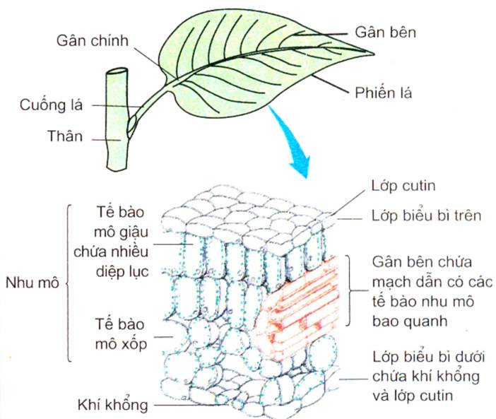
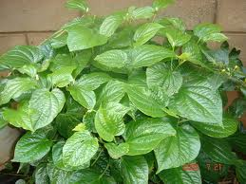
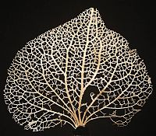
II. Lá là cơ quan quang hợp
Hình thái của lá thích nghi với chức năng quang hợp.
* Hình thái bên trong của lá:
- Hệ gân lá có mạch dẫn gồm mạch gỗ và mạch rây->lá giúp cho nước và ion khoáng đến được từng tế bào để thực hiện quang hợp và vận chuyển sản phẩm quang hợp ra khỏi lá.
-Trong lá có nhiều hạt màu lục gọi là lục lạp chứa chất diệp lục-> Hấp thụ ánh sáng.

Slide 12
Cách sắp xếp của lá cũng phù hợp chức năng quang hợp sao cho tận dụng được hiệu quả nhất nguồn ánh sang kể cả ánh sáng tán xạ

Slide 13
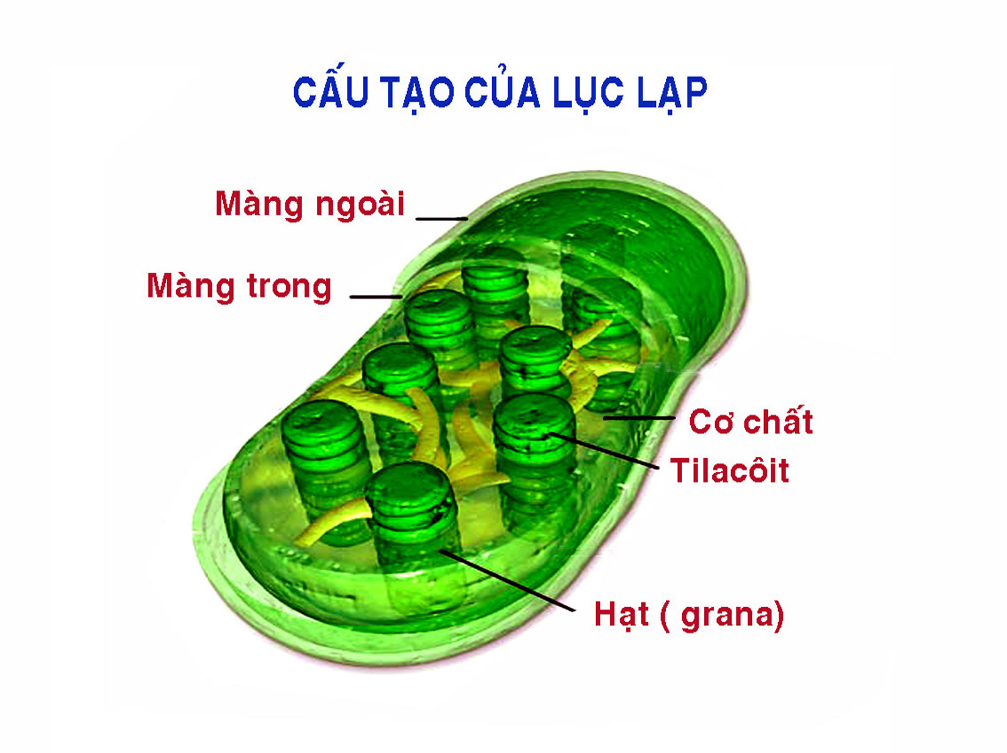
II. Lá là cơ quan quang hợp
2. Lục lạp là bào quan quang hợp
Hãy chú thích đầy đủ hình sau
(1)
(2)
(3)
(4)
(5)
Notes:
13

Slide 14
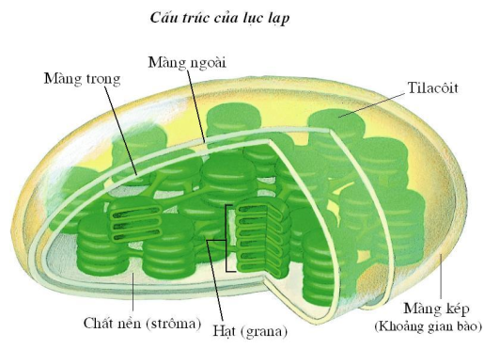
II. Lá là cơ quan quang hợp
2. Lục lạp là bào quan quang hợp
 | Cấu tạo | Chức năng
Màng | 2 lớp màng trong và màng ngoài trơn. | Giống như màng sinh chất
Chất nền (Strôma) | +Thể keo có độ nhớt cao trong suốt +Chứa nhiều enzim cacboxi hoá | Nơi xảy ra các phản ứng tối
Grana | + Các tilacôit: chứa hệ sắc tố quang hợp. + Các chất chuyền điện tử + Trung tâm phản ứng | Thực hiện các pha sáng của quang hợp

Slide 15
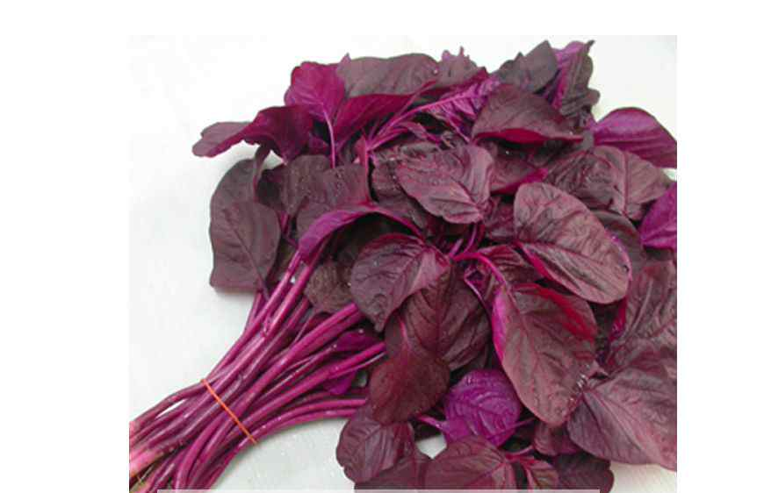
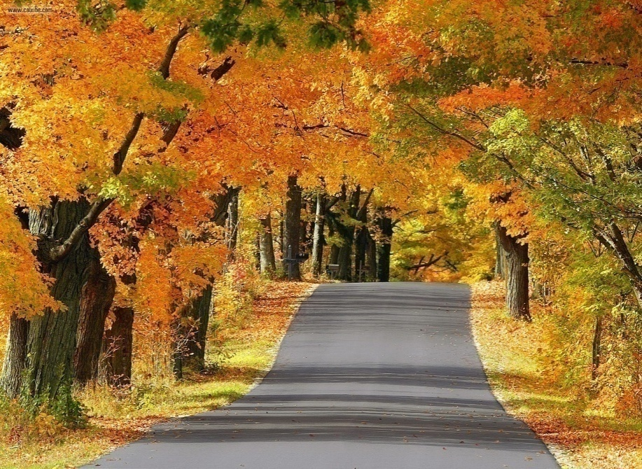
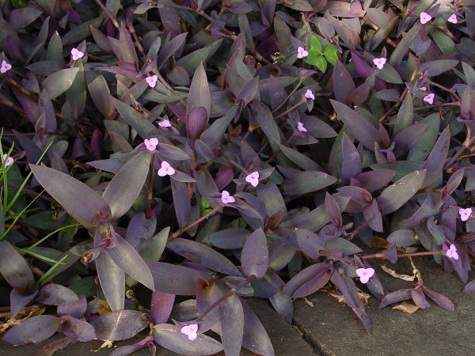
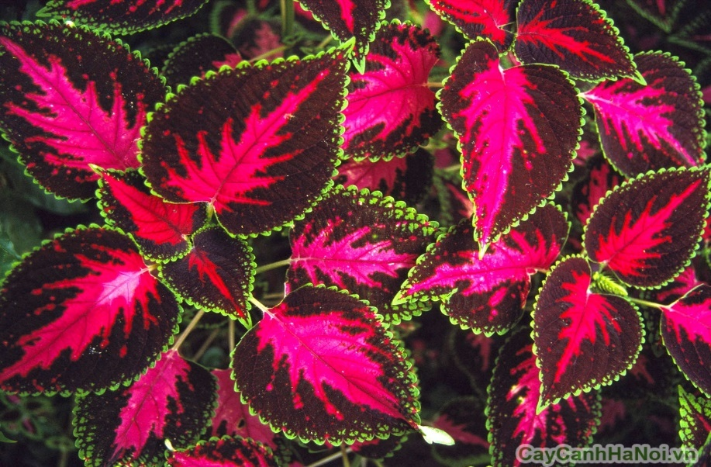

Slide 16
3. Hệ sắc tố quang hợp
Nghiên cứu SGK, thảo luận nhóm theo bàn các nội dung
Nêu các nhóm sắc tố ở TV.
Vai trò từng nhóm sắc tố.
Viết sơ đồ chuyển hóa năng lượng.
Tại sao lá cây có màu xanh?
Cây có lá màu vàng, đỏ có khả năng quang hợp hay không?

Slide 17
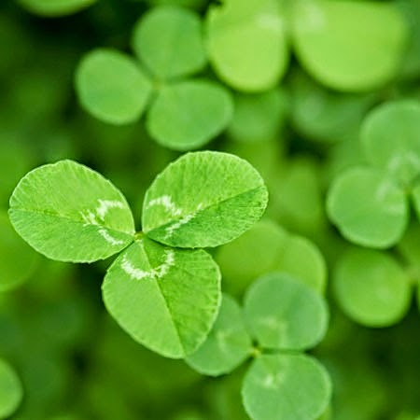
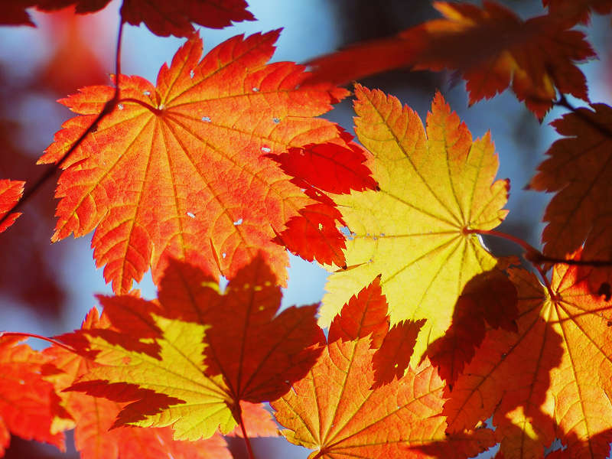
3. Hệ sắc tố quang hợp
Hệ sắc tố quang hợp
Sắc tố chính: Diệp lục (a và b): Hấp thụ năng lượng ánh sáng chuyển thành năng lượng ATP và NADPH.
Sắc tố phụ: Caroten, xantophyl): Hấp thụ và truyền năng lượng cho diệp lục a ở trung tâm .

Slide 18
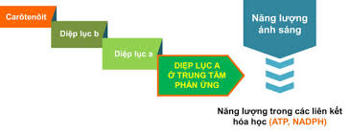
MT
ASMT
Hoạt động của hệ sắc tố quang hợp

Slide 19
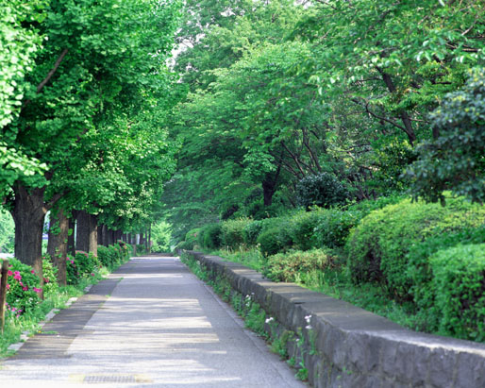
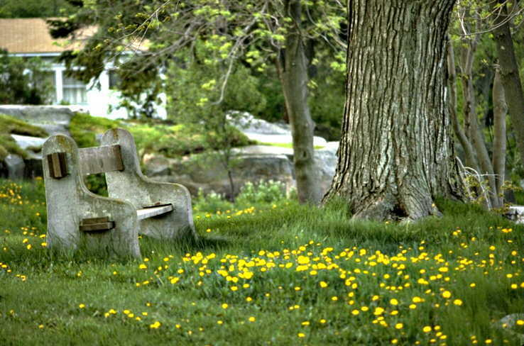
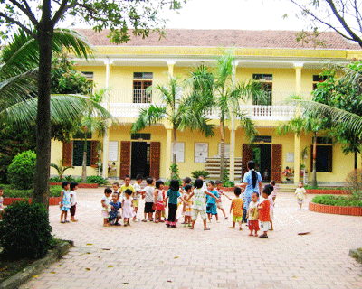
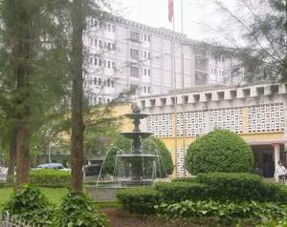
Công viên
Trường học
Bệnh viện
Tại sao nơi công cộng,công viên,trường học bệnh viện người ta trồng nhiều cây xanh ?

Slide 20
Tại sao nuôi cá cảnh trong bể kính và người ta thường thả rong hoặc các cây thủy sinh khác vào bể nuôi?

Slide 21
TRÒ CHƠI GIẢI Ô CHỮ
U
C
H
Ấ
T
D
I
Ệ
P
Ụ
C
P
1
P
L
Ụ
R
Ễ
T
H
Â
N
L
Á
H
2
H
Á
N
H
S
Á
N
G
G
3
G
A
C
A
4
A
C
B
O
N
I
C
N
O
N
5
N
Ư
Ớ
C
Ơ
Q
H
O
A
Q
6
Q
U
Ả
H
Ạ
T
11 chữ cái – Chất có trong lá, có khả năng hấp thụ ánh sáng mặt trời để thực hiện quá trình quang hợp.
4 chữ cái – Chất lỏng được rễ lấy từ đất để chế tạo tinh bột
Quá trình cây nhờ có chất diệp lục, sử dụng nước, khí cacbônic và ánh sáng mặt trời để chế tạo tinh bột và nhã khí oxi
8 chữ cái – Tên các cơ quan sinh dưỡng của thực vật
7 chữ cái – Điều kiện cần thiết cho cây thực hiện quá trình quang hợp
9 chữ cái – Tên các cơ quan sinh sản của thực vật
8 chữ cái – Chất khí cần cho cây thực hiện quá trình quang hợp
Q
U
A
N
G
H
Ợ
P

